Slide 1
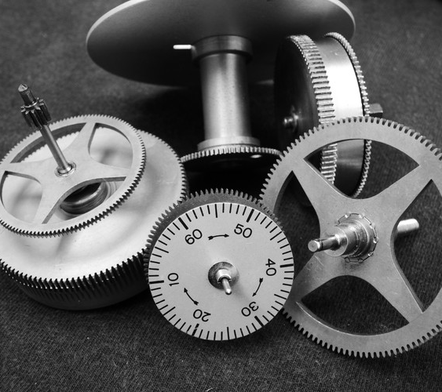
YOUR LOGO
第一章 机械运动
第3节 运动的快慢
MENTAL HEALTH COUNSELING PPT
主讲人：xippt
班级：xippt
20XX.XX.XX

Slide 2
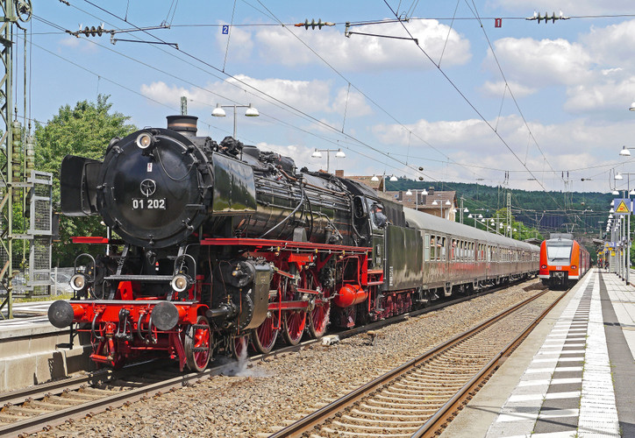
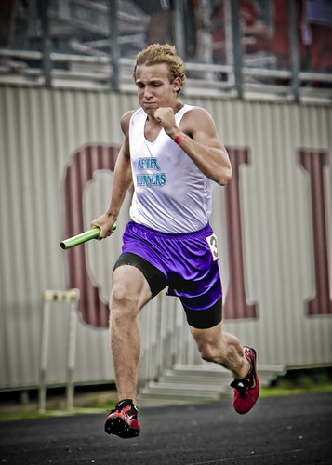
课堂导入
观察与思考
列车的运动和中学生的运动相比，有什么不同？
运动有快有慢,怎样描述物体运动的快慢呢?

Slide 3
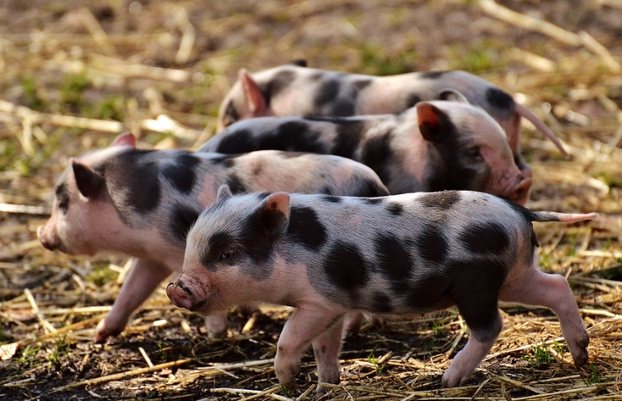
课堂导入
[想想议议] 运动是有快慢的，那怎样判断物体运动的快慢呢？
图中是小猪赛跑过程的一个瞬间，你能判断它们谁跑得快吗？
所用时间相同时，跑在前面的运动快。

Slide 4
课堂导入
下表中哪位运动员跑得最快？
男子1500m世界纪录进展表
3分29秒67 史蒂夫·克拉姆 英国 1985.07.16
3分29秒46 赛义德·奥伊塔 摩洛哥 1985.08.23
3分28秒86 努尔丁·莫塞利 阿尔及利亚 1992.09.06
3分27秒27 努尔丁·莫塞利 阿尔及利亚 1995.07.12
3分26秒00 希查姆·埃尔·盖鲁伊 摩洛哥 1998.07
经过相同路程，所用时间短的运动快。

Slide 5
学习目标
1.能用速度描述物体的运动。
2.用速度公式进行简单的计算。（重难点）
3.知道匀速直线运动的概念；
4.了解变速直线运动的概念；
5.了解平均速度的含义；

Slide 6
课堂活动
比较运动快慢的方法
方法一：路程相同，比较时间。所用时间少的运动得快。
方法二：时间相同，比较路程。经过路程长的运动得快。

Slide 7
课堂活动
思考：若路程 s 不相同，时间 t 也不相同，那如何去比较运动的快慢呢？
活动：比一比谁运动得快
快
2h内运动了100km
3h内运动120km
50km
1h内运动：
40km
1h内运动：

Slide 8
一、速度
1．物理学中，把路程与时间之比叫做速度。
2．公式：
v表示速度，s表示路程，t表示时间。
速度是表示物体运动快慢的物理量，在数值上等于物体单位时间内通过的路程，这个数值越大，表示物体运动越快。

Slide 9
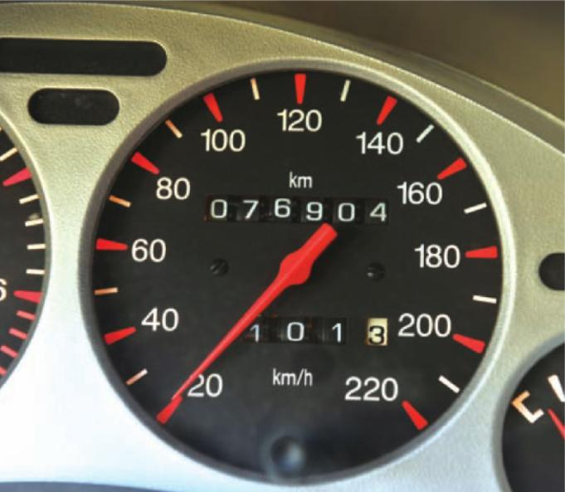
一、速度
3．单位：
基本单位 m/s 或 m ·s⁻¹
读作 米每秒
常用单位 km/h 或 km ·h⁻¹
读作 千米每小时
汽车速度表

Slide 10

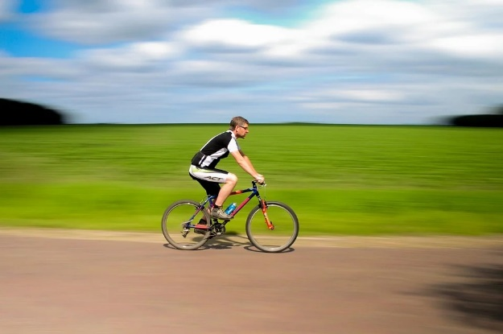
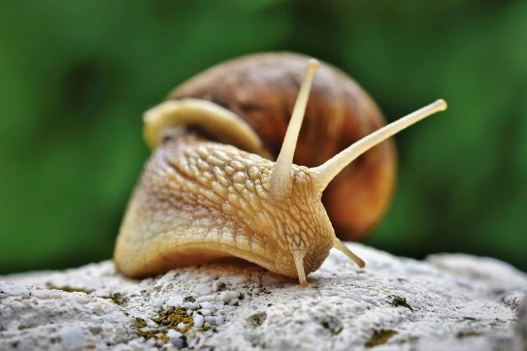
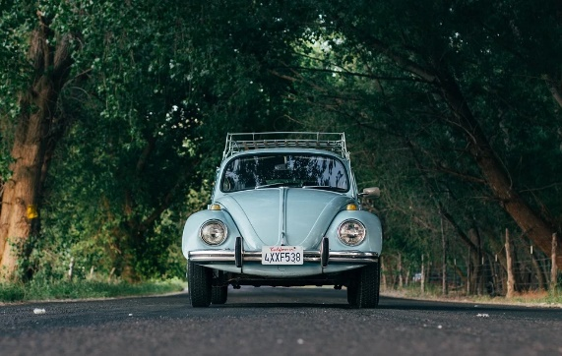
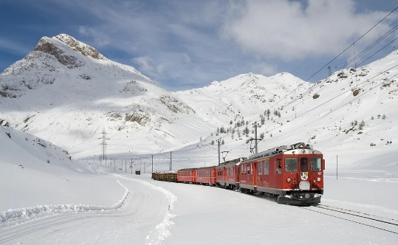

一、速度
生活中一些物体的速度
约5m/h
约1.1m/s
约5m/s
约20m/s
约100m/s
约250m/s

Slide 11
练一练
1． 可变形为____________
或 ______________。
18
2．5m/s= km/h
72km/h= m/s
20

Slide 12
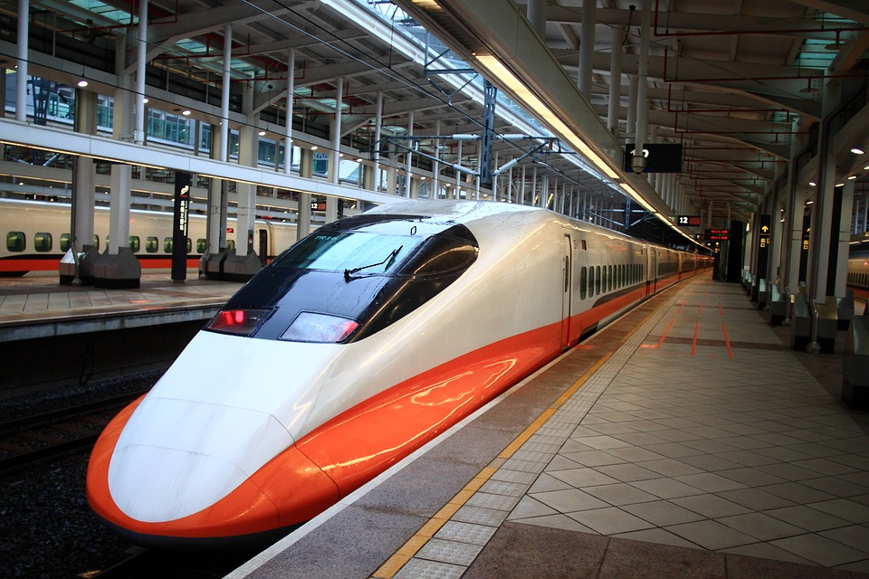
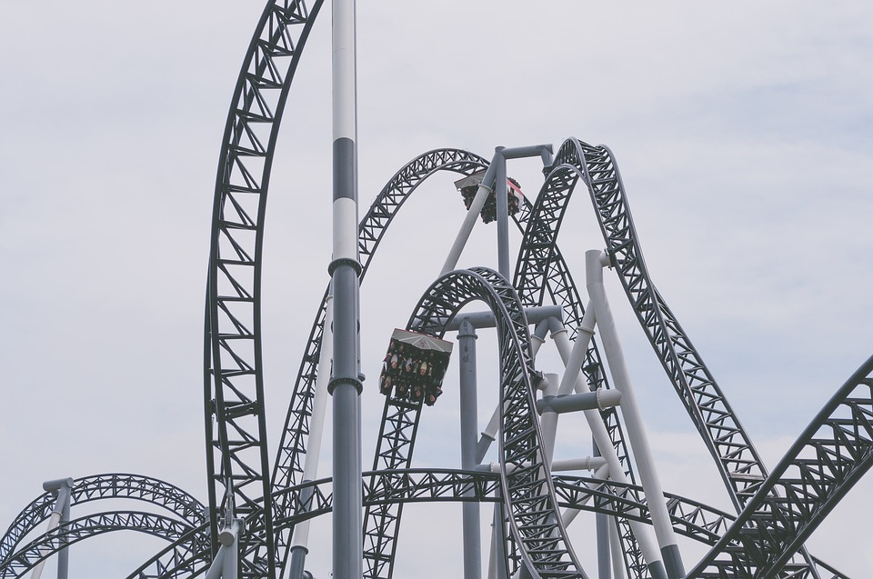
二、机械运动的分类
1．按照运动路线，机械运动分为直线运动和曲线运动。
列车沿直线运动
过山车沿曲线运动

Slide 13

二、机械运动的分类
[想想议议]
沿直线行驶的两辆小汽车运动有什么不同？
0
10s
20s
30s
40s
0
300m
600m
900m
1200m
0
10s
20s
30s
40s
0
200m
450m
750m
1200m
2．在直线运动中，按速度可分为匀速直线运动和变速直线运动。

Slide 14
三、匀速直线运动
我们把物体沿着直线且速度不变的运动叫做匀速直线运动。
匀速直线运动是最简单的机械运动，是研究其它复杂运动的基础。做匀速直线运动的物体在任意相同时间内通过的路程都相等，即路程与时间成正比；速度大小不随路程和时间变化。

Slide 15
三、匀速直线运动
v
s
t
t
匀速直线运动的图像
由图像可知，匀速直线运动的速度v是个恒量，与路程s和时间t没有关系。

Slide 16
三、匀速直线运动
我们把物体沿着直线且速度不变的运动叫做匀速直线运动。
平直轨道上平稳运行的列车近似认为是匀速直线运动。

Slide 17
四、变速直线运动
物体做直线运动，速度大小改变（在任意相等时间内通过的路程不相等）这种运动叫做变速直线运动。
对变速运动做粗略研究时，也可以根据速度来描述物体运动快慢，表示物体在某一段路程中或某一段时间内的平均快慢程度。

Slide 18
四、变速直线运动
物体做直线运动，速度大小改变（在任意相等时间内通过的路程不相等）这种运动叫做变速直线运动。
平均速度计算式

Slide 19
四、变速直线运动
例1：我国优秀运动员刘翔在2004雅典奥运会上勇夺110m跨栏金牌并打破奥运会纪录，成绩12.91s。他的平均速度是多少？
必要的说明
刘翔在运动过程中通过的路程s=110m，所用时间t=12.91s，利用公式v=s/t计算它的平均速度为：
解：
所用公式
代入数据，求出结果。数字后面要有单位。
答：刘翔的平均速度是8.52m/s。

Slide 20
四、变速直线运动
例2：小明在跑百米时，前50 m用时6 s，后50 m用时7 s，小明前、后50 m及百米全程的平均速度各是多少？
50 m
50 m
分析：
6 s
7 s
全程
解：小明前50 m路程s₁=50 m，用时t₁=6s，后50 m路程s₂=50 m，用时t₂=7 s，全程s₃=100 m，用时t₃。根据公式和题意有：

Slide 21
四、变速直线运动
例2：小明在跑百米时，前50 m用时6 s，后50 m用时7 s，小明前、后50 m及百米全程的平均速度各是多少？
前50m平均速度：
后50m平均速度：
全程时间：
全程平均速度：

Slide 22
四、变速直线运动
答：小明前、后50 m及百米全程的平均速度分别为8.3 m/s、7.1 m/s和7.7 m/s。
50m
50m
6s
8.3m/s
7.1m/s
7.7m/s
100m
13s
求变速运动物体的平均速度一定要明确路程和时间的对应关系。即使是同一运动过程的不同部分的平均速度也可能不同。

Slide 23
课堂小结
概念：路程与时间之比叫做速度
意义：表示物体运动快慢的物理量
速度
公式：
m/s、 km/h
单位：
换算：1m/s=3.6km/h
运动的快慢
匀速直线运动
运动形式
变速直线运动
平均速度：反映物体在整个运动过程中的平均快慢程度

Slide 24
课堂练习
1.下列说法中正确的是( )
A.运动路程越长，速度越大
B.运动时间越短，速度越大
C.在相同的路程里所用的时间越短，速度越大
D.以上说法都对
C

Slide 25
课堂练习
2.空中加油机给战斗机进行加油，如果战斗机在加油时，2s内飞行了0.4 km.则在加油时，空中加油机的速度为( )
A.50 m/s B.100 m/s
C.200 m/s D.400 m/s
C

Slide 26
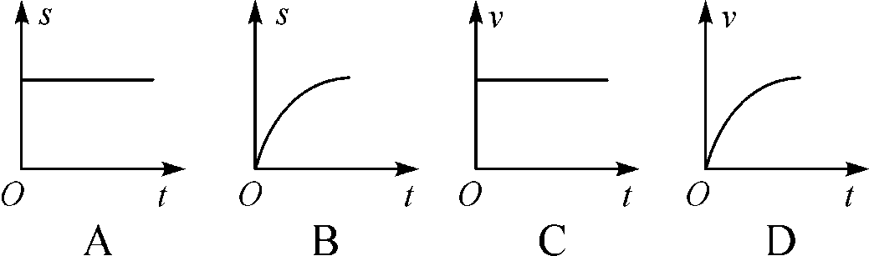
课堂练习
3. 如图所示，能正确描述匀速直线运动各物理量之间关系的图像是( )
C

Slide 27
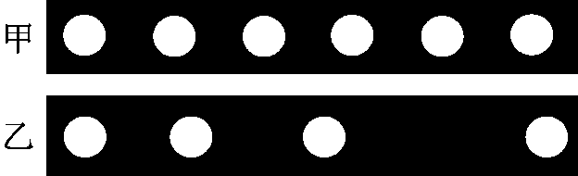
课堂练习
4.如图所示，是研究物体运动的“频闪照片”，照片分别记录了甲、乙两个运动小球从左向右、每隔0.1秒的不同位置，根据照片可以判断以下说法错误的是( )
A.记录甲球运动时间比乙球长
B.乙球做变速直线运动
C.甲球在做匀速直线运动
D.从开始计时到甲球运动0.3 s 时，甲球的平均速度比乙大
D

Slide 28
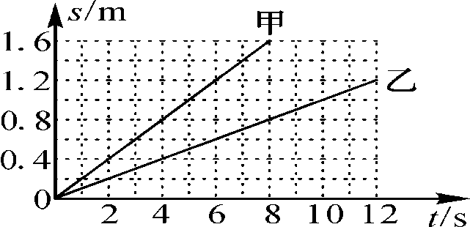
课堂练习
5.甲、乙两物体同时同地向东做匀速直线运动，它们的s－t图像如图所示.由图像可知( )
A.甲的速度小于乙的速度
B.经过6 s，甲在乙前面1.2 m处
C.以甲为参照物，乙向东运动
D.以乙为参照物，甲向东运动
D

Slide 29
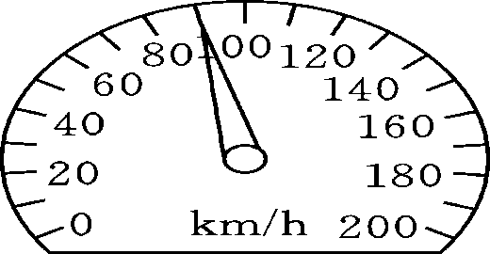
课堂练习
6.一辆正在高速公路上行驶的汽车.其速度表如图所示，指针显示汽车速度为_______km/h，合_______m/s.
90
25

Slide 30
课堂练习
7.辆长10 m的大货车，以36 km/h的速度驶进一个隧道，从车头进入隧道到车尾离开隧道所用的时间为20 s，则隧道长为________m.
190
8．世界上跑得最快的动物是猎豹，它捕猎时的速度可达36 m/s；飞得最快的鸟是褐海燕，速度可达5 km/min；游得最快的鱼是旗鱼，速度可达108 km/h。若三种动物比赛，第一名是________，第三名的速度是_______m/s。
褐海燕
30

Slide 31
课堂练习
9.动车已经成为人们出行常见的交通工具，其中D92次和D93次列车的运行时刻见下表：
南昌－上海南 |  | 上海南－南昌 |  | 运行距离
D92次 | 8：34开 13：49到 | D93次 | 15：31开 20：39到 | 840km
根据上述列车运行时刻表的信息可知：D92次列车从南昌到上海南所用的时间是 min，它的平均速度为 km/h。
315
160

Slide 32
课堂练习
10.如图所示为赵宁同学乘坐出租车到达目的地时的出租车专用发票，则出租车在该段路程行驶的时间是多少？出租车行驶的平均速度是多少？
出租车专用发票
车号 AT-8283
日期 17-05-20
上车 10：00
下车 10：05
单价 2.4元
里程 3.0km
金额 16.00¥
解：
t=5min=

Slide 33
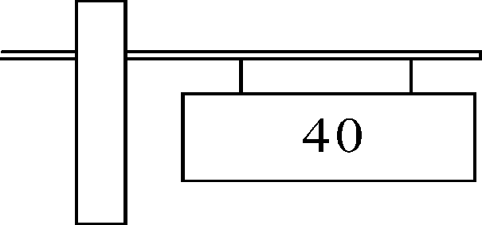
课堂练习
11．五一期间，小明一家开车外出旅游，途中看到如图所示的限速牌。小明用了10 min的时间通过了这段10 km长的限速路段，请你通过计算说明他超速了吗？近期，我国又加强了对超速和酒后驾车的查处力度。请你写一句相关的警示语，以提醒司机朋友一定要按交通法规驾车。

Slide 34
课堂练习

Slide 35
版权声明
感谢您下载xippt平台上提供的PPT作品，为了您和xippt以及原创作者的利益，请勿复制、传播、销售，否则将承担法律责任！xippt将对作品进行维权，按照传播下载次数进行十倍的索取赔偿！
1. 在xippt出售的PPT模板是免版税类(RF:
Royalty-Free)正版受《中国人民共和国著作法》和《世界版权公约》的保护，作品的所有权、版权和著作权归xippt所有,您下载的是PPT模板素材的使用权。
2. 不得将xippt的PPT模板、PPT素材，本身用于再出售,或者出租、出借、转让、分销、发布或者作为礼物供他人使用，不得转授权、出卖、转让本协议或者本协议中的权利。

Slide 36
YOUR LOGO
第一章 机械运动
感谢各位的仔细聆听
MENTAL HEALTH COUNSELING PPT
主讲人：xippt
班级：xippt
20XX.XX.XX

